Slide 1
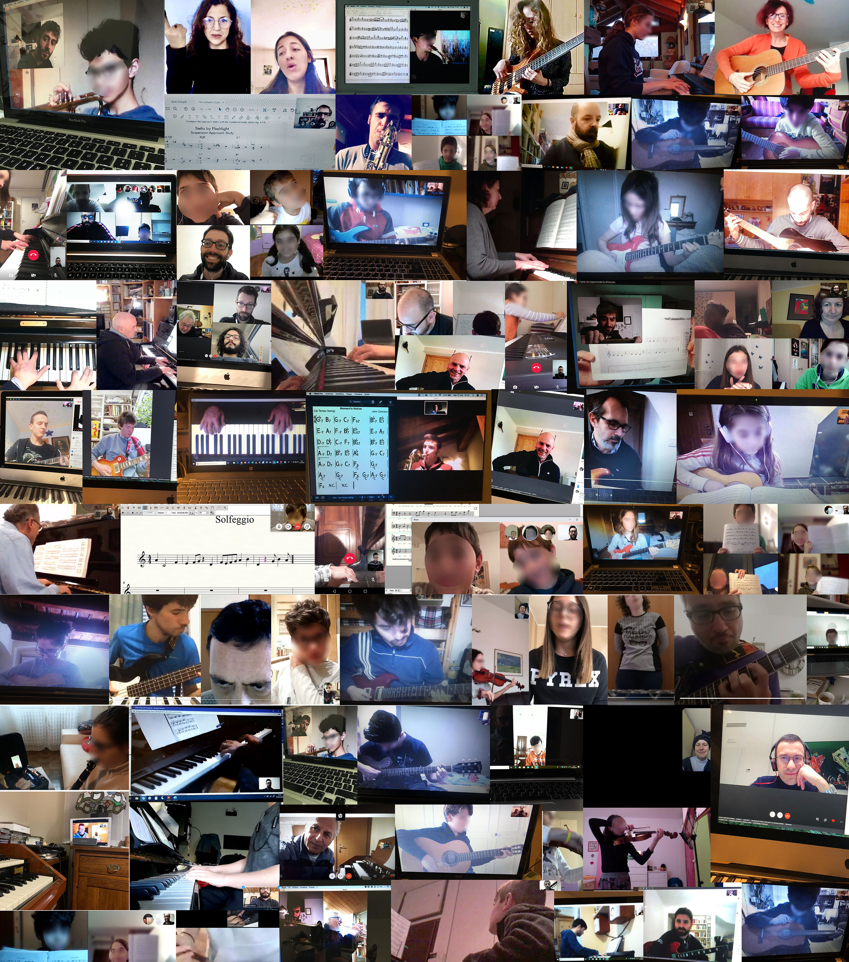
Fare jazz a scuola (da casa)

Slide 3
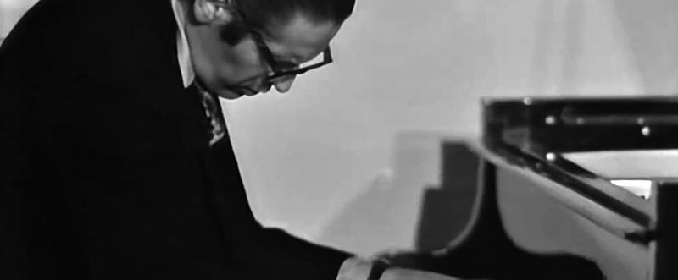
Jazz is not a «what» jazz is a «how» Bill Evans

Slide 4
Chiavi di lettura
Ritmo
Vocalità (melodia)

Slide 5
Quali conoscenze, abilità competenze?
Link al video “Imparare lo swing a scuola”
Walking bass
Dialogo nella sezione ritmica
Sperimentare la pulsazione dinamica, 2 e 4
Acquisire lo swing in modo audiotattile
Eseguire una melodia

Slide 6
Come trasformare questa esperienza a distanza? DAD

Slide 7
I fase
L’insegnante:
propone la base di C jam blues (IRealPro) sul proprio smartphone
suggerisce il battito delle mani sul 2 e sul 4
canta la melodia.
Gli alunni:
Cantano e battono le mani a microfono spento (per evitare la latenza)
II fase (verifica):
L’insegnante:
Esporta basi e partiture e le invia agli studenti
Gli alunni:
A turno cantano, battono le mani e improvvisano sulle scale pentatoniche e blues a microfono aperto sulla base inviata dal docente
Sequenze operative
DAD

Slide 8
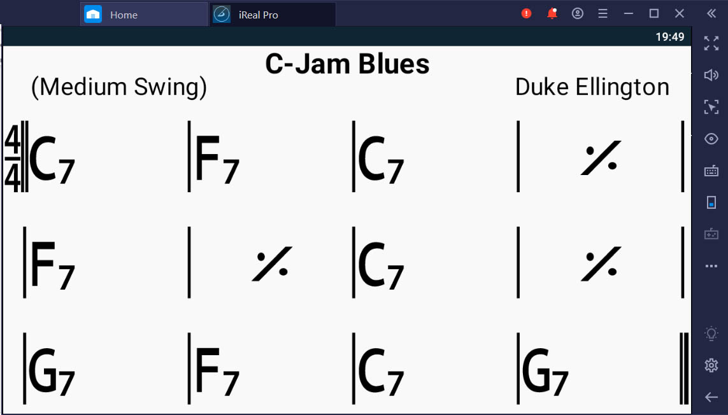

Slide 9
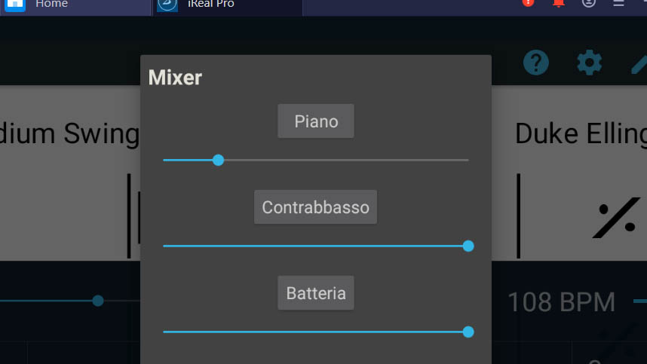

Slide 10
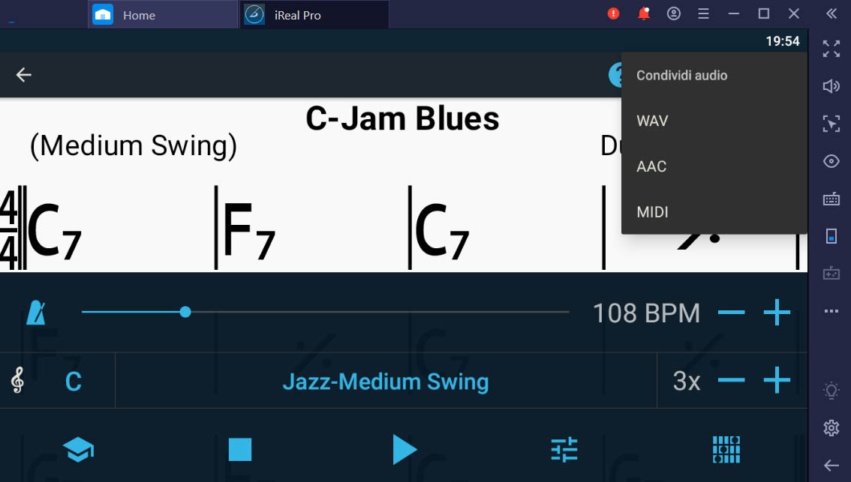

Slide 11
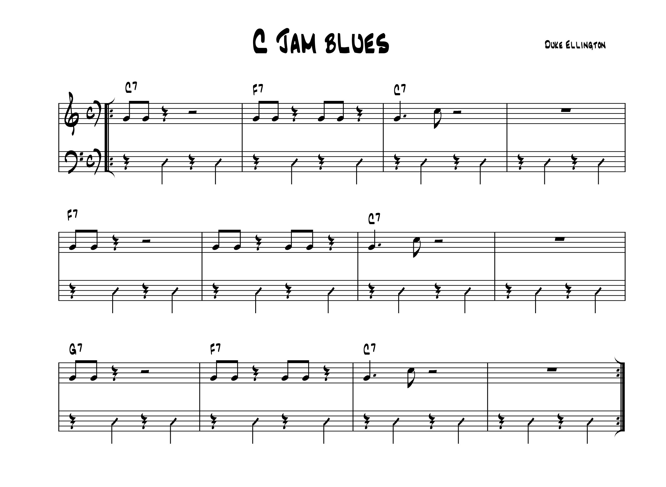
File wave senza piano

Slide 12
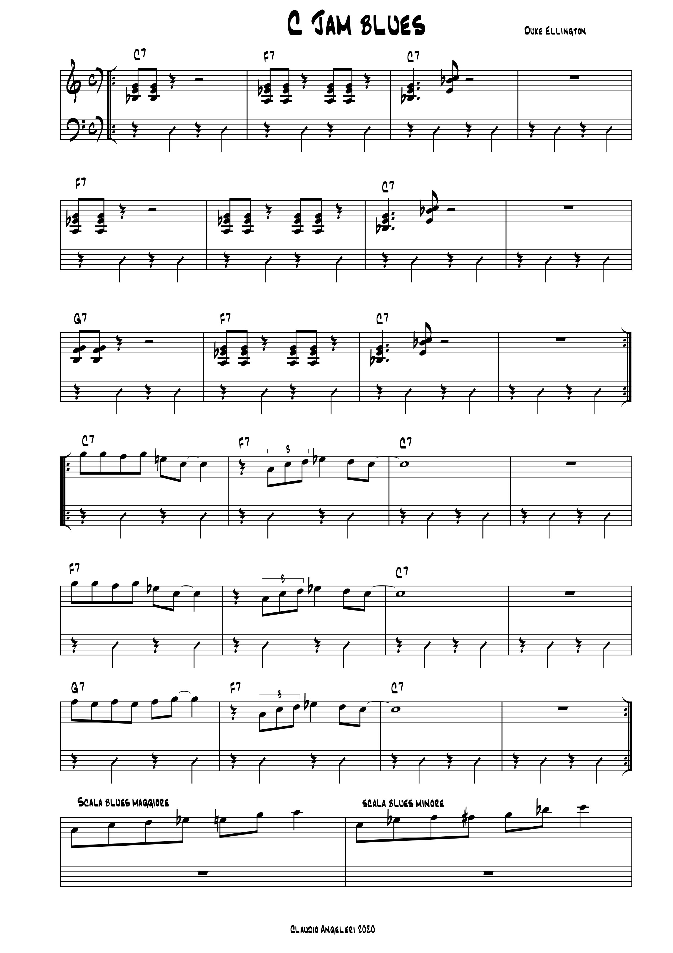
File wave senza piano

Slide 13
Materiale didattico per le scuole Link

Slide 16
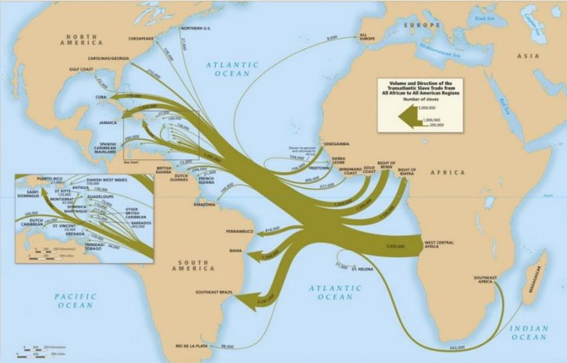
Una storia del jazz attraverso la vocalità
LINK AL PDF

Slide 17
Call and response, dialogo, interplay
LINK Musica Responsoriale
LINK Louis Armstrong

Slide 18
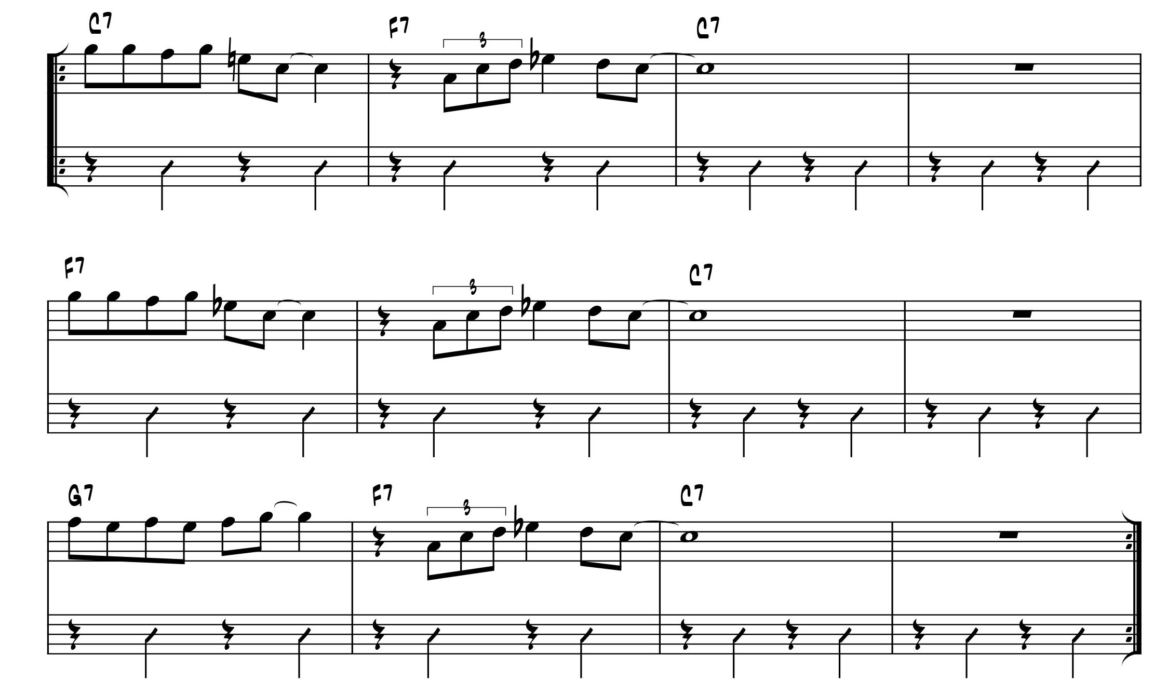
Blues forma AAB 12 battute corrispondenza testo - forma
Poor Man's Blues
Signor Riccone, Riccone,
ascoltami bene, signor Riccone, Riccone,
ascoltami bene, dai una possibilità al poveraccio, aiutalo a farla finita con questi tempi duri.
Tu vivi nel tuo palazzo e non sai che cosa sono i tempi duri,
tu vivi nel tuo palazzo e non sai che cosa sono i tempi duri,
la moglie del lavoratore muore di fame, la tua vive come una regina.
Ti prego, ascolta la mia supplica perché non ce la faccio più con questi tempi duri,
oh, ascolta la mia supplica, non ce la faccio più con questi tempi duri,
così si spinge un onest'uomo a fare cose che tu sai non vanno fatte.
Uno ha sempre fatto del suo meglio, sarebbe ancora pronto a lottare,
farebbe qualunque cosa gli si chiedesse in nome degli Stati Uniti,
ora la guerra è finita, lui deve vivere come te, ora la guerra è finita,
lui deve vivere come te, se non fosse per il poveraccio, signor Riccone, che faresti tu?
Creazione di un testo/melodia blues

Slide 19
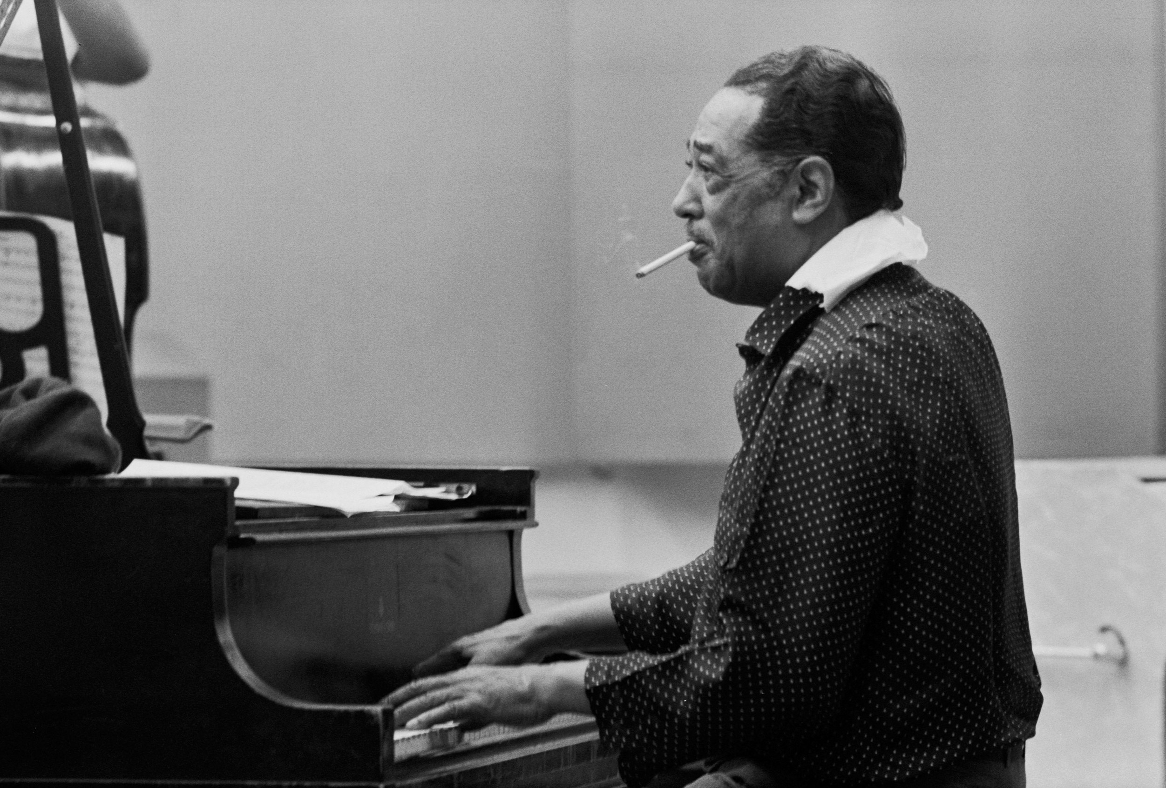
Come Sunday
from Black, Brown And Beige Duke Ellington
Tenetevi stretti ai sogni
Tenetevi stretti ai sogni perchè se i sogni muoiono la vita è un uccello con le ali spezzate che non può volare. Tenetevi stretti ai sogni perchè quando i sogni se ne vanno la vita è un campo arido gelato dalla neve.
Langston Hughes

